Slide 1



特性级可靠性设计
深信服科技研发专业能力系列课程
深信服科技培训发展中心系列课程

Slide 2
1 基本范围
2 FMEA分析
2.1 基础概念
2.2 过程指导
目录
深信服科技培训发展中心系列课程

Slide 3



1 基本范围
深信服科技研发专业能力系列课程
深信服科技培训发展中心系列课程

Slide 4
范围之载体自身可靠性
特性级可靠性基于可靠性工程的角度来进行的，基于故障容错的思路来开展的，不包含代码缺陷或者业务逻辑的不合理导致的特性失效。主要包含下面三个方面的内容：
1 载体自身可靠：通常情况下载体体现为进程/服务，特有的硬件部件、数据文件、中间件等
进程/服务故障的检测、告警上报、自动恢复，部分依赖于系统级可靠性的公共机制。重点考虑2个方面1）进程服务自身故障的自动恢复 2）涉及到数据处理，则故障过程不能丢失数据（具备持久化能力）、不能残留数据（垃圾数据清理能力或者再利用能力）
进程/服务的冗余机制：用于主机级故障的容错，比如主备集群，主从式集群，负荷分担集群（依赖负载均衡器）等等，典型的例子如HCI系统中主控集群、基于kube-vip的K8S Master Node集群等等；AF、AC的主备双机、主主集群等等；aTrust的分布式集群等等集群，还需要做到故障切换过程可靠（应切能切，不误切），集群节点之间的数据同步/数据一致性，其他根据集群特点需要考虑的范围
如果此处涉及到该特性特有的数据和文件，就需要考虑数据与文件的系统内备份以及系统外备份 、数据一致性校验等
如果涉及到特有硬件部件的话，也要考虑冗余机制，硬件故障检测与告警上报
如果涉及到中间件（如数据库）的话，也要考虑冗余机制，中间件所有的故障检测与告警上报。例如MySQL集群、etcd集群
深信服科技培训发展中心系列课程

Slide 5
范围之周边无影响
2 对周边无影响：主要考虑的是功能特性（包含所有的承载载体：服务、数据文件、特有硬件、中间件等等）对资源占用的上限的控制。包含但不限于如下几类
CPU资源上限控制
内存资源上限控制
硬盘空间上限控制
网络带宽上限控制
硬盘分区进行隔离
文件目录上限配额
这些机制的实现除了自身的控制之外，大部分依赖于系统级可靠性里面提供的公共机制
其他方面的影响，需要根据业务模块自身而定
深信服科技培训发展中心系列课程

Slide 6
范围之业务流程可靠
3 业务流程可靠：该功能特性所实现的每一个业务都是可靠性的。基于FMEA工程方法进行，分析每个功能点的处理流程中会发生什么样的故障以及如何避免这些故障带来功能不可用。主要包含如下三方面的内容
功能分解：定义功能要求，画出业务流程时序图，给出业务流程关键动作
失效分析：定义每个流程的失效模式，基于流程动作分析产生失效的原因
容错措施：给出避免失效或者降低失效发生概率的方案
业务流程可靠与载体自身可靠共同作用来保证业务特性不会/少发生失效
载体自身可靠性：故障对象自修复+冗余机制
业务流程可靠性：对故障对象自修复+冗余切换期间的失败进行重试（本地重试、异地重试），直接修复故障，跳过故障对象
深信服科技培训发展中心系列课程

Slide 7
2 FMEA分析
深信服科技研发专业能力系列课程
深信服科技培训发展中心系列课程

Slide 8
2.1 FMEA之基础概念
深信服科技研发专业能力系列课程
深信服科技培训发展中心系列课程

Slide 9

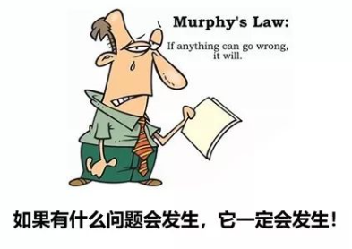
墨菲定律
生活的现象--默菲定律
默菲定律：所有可能出错的地方都将会出错！
那么，在产品研发时我们都担心一些什么呢？
FMEA：将问题扼杀在摇篮之中
对于可能存在的风险，“差不多“先生觉得可以一笔带过，而“零缺陷“先生觉得要不断分析其中的根本原因，然后找到解决对策。
FMEA就是由第二类人提出和优化，并且在这几十年的不断迭代中，已经逐渐变为一种考虑问题的思考方式。
深信服科技研发专业能力系列课程

Slide 10
概念定义
Potential Failure Mode and Effects Analysis
潜在 失效 模式 及 后果 分析
有位客人到某人家里作客，看见主人家的灶上烟囱是直的，旁边又有很多木材。客人告诉主人说，烟囱要改曲，木材须移去，否则将来可能会有火灾，主人听了没有做任何表示。不久主人家里果然失火，四周的邻居赶紧跑来救火，最后火被扑灭了，于是主人烹羊宰牛，宴请四邻，以酬谢他们救火的功劳，但是并没有请当初建议他将木材移走，烟囱改曲的人。
有人对主人说：“如果当初听了那位先生的话，今天也不用准备宴席，而且没有火灾的损失，现在论功行赏，原先给你建议的人没有被感恩，而救火的人却是座上客，真是很奇怪的事呢！”主人顿时醒悟，赶紧去邀请当初给予建议的那个客人来吃酒。
是通过对可能发生的(和/或已经发生的)失效模式进行分析与判断其可能造成 (和/或已经产生的)的后果而产生的风险程度的一种量化的定性分析计算方法，并根据风险的大小，采取有针对性的改进，从而了解产品(和/或制造过程)设计能力，达成一种事先预防并实施改进措施进行改进的方法工具
FMEA强调“事前预防”，而不是“事后补救”；
深信服科技研发专业能力系列课程

Slide 11
基本思想
“早知道………就不会”
早知道做好防震设计就不会造成大楼倒塌；
早知道改进电力输出设计就不会造成全市大停电；
早知道不滥砍滥伐就不会造成泥石流；
早知道做好桥梁维护就不会造成高架大桥倒塌；
有些早知道是必需的！有些就不会是不允许发生的。有效运用FMEA可减少事后追悔
深信服科技培训发展中心系列课程

Slide 12
基本思想
“我先…….所以没有..........”
我先看了天气预报所以没有淋成落汤鸡；
我先评估金融大楼高度所以没有影响飞机安全；
我先设计电脑防火墙所以没有被黑客入侵；
有些我先是必需的！有些所以没有是预期可避免的。有效运用FMEA可强化事先预防
深信服科技培训发展中心系列课程

Slide 13
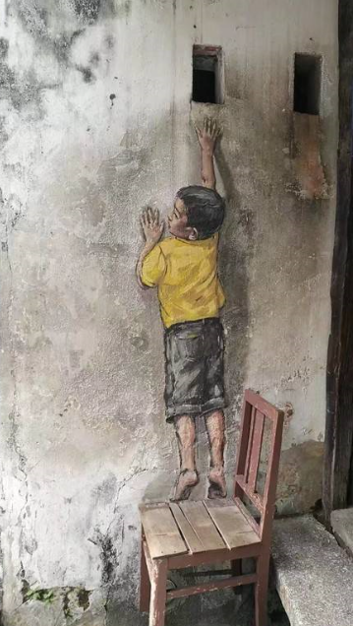

生活例子
为避免安全事故发生
有个小孩在爬墙
故障模式
当心! 当心摔下来!
后果
摔下来,摔痛!!
后果的严重性
摔下来,受伤骨折!!！
他母亲看见了
深信服科技培训发展中心系列课程
深信服科技研发专业能力系列课程

Slide 14
生活例子
一天晚上，父母忙碌了一天，已经很累了，刚刚下班回家，但是他们的儿子却精力旺盛，于是发生了如下的对话：
孩子：我要出去玩，
父母：你看外面天都黑了，大灰狼会出来吃小孩的
孩子：惊恐看着黑乎乎的门外，不敢说话了
解析：父母从心理上，不想让小孩出去玩，不是直接告诉他不要出去，而是通过失效模式（大灰狼吃小孩），告诉小孩出去的后果，在小孩心里形成一种压力，让他不去做某种行为：不要出去玩，最终达到避免被吃得效果。这种教育小孩的思路其实就是FMEA
教练：前面有一个行人，不遵守规则，看见没有？
学员：看到了
教练：来，加油门开过去，撞死他，谁叫他挡道了
学员：别开玩笑，我不敢
教练：你不敢撞人，那还不踩刹车？
解析：教练的目的是让学员踩刹车，但是并没有直接告诉他，而是用失效模式（撞死他），先告诉失效的结果，让学员对不踩刹车造成的失效模式理解的更深入，让学员产生一种自我意识（遇到行人要踩刹车，减速慢行）
FMEA是一种事前的行为，等小孩被大灰狼吃了或者车撞到人就不叫FMEA了
深信服科技培训发展中心系列课程

Slide 15

理解潜在
潜在意味着：
预防
问题
总数
优秀企业
项目
策划
项目
实施
验收
使用
问题
总数
一般企业
使用
项目
策划
项目
实施
验收
深信服科技研发专业能力系列课程

Slide 16
再谈失效
何谓失效
在规定条件下(环境、操作、时间)不能完成既定功能，甚至出现业务中断
在规定条件下，产品性能值不能维持在规定的上下限之间
产品在工作范围内，业务服务卡死，主机资源泄漏，主机宕机，系统卡顿等等
何谓失效
失效表现形式
失效模式
深信服科技研发专业能力系列课程

Slide 17
再谈失效
何谓失效
硬式失效：产品非常明显表达一种功能停止现象实体破坏或者无法提供正常的功能
软式失效：产品机能因退化(Degradation)、老化(Aging)、不稳定(Unstable)而不能满足原有设计要求标准(其失效现象及判定标准必须加以量化)、功能退化、功能不稳定等
何谓失效
失效表现形式
失效模式
深信服科技研发专业能力系列课程

Slide 18
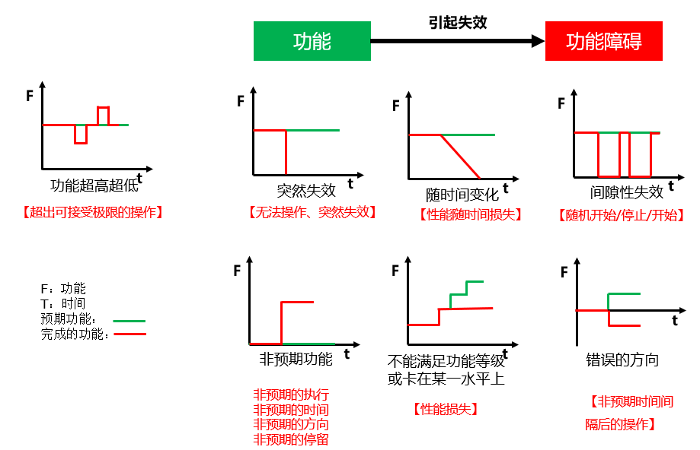
再谈失效
何谓失效
何谓失效
失效表现形式
失效模式
失效的具体表现形式（名词+动词）
深信服科技研发专业能力系列课程

Slide 19

失效后果
功能，性能方面
可靠性、维护性方面
安全性方面
经济性方面
操作性方面
修复性方面
环境方面
公共安全方面
废弃方面等
失效后果应关注的内容
深信服科技研发专业能力系列课程

Slide 20
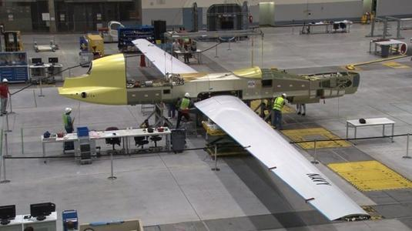

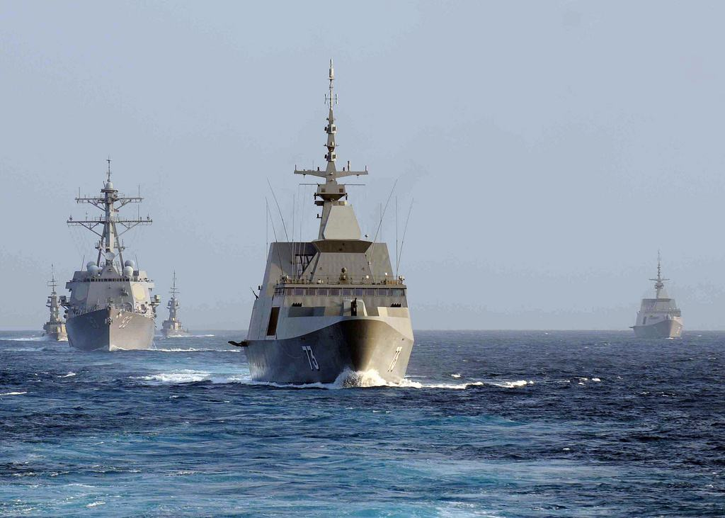

发展历史
20世纪50年代，美国格鲁曼公司开发了FMEA，用以飞机制造业的发动机故障防范，取得较好成果
60 年代早期，美国航空及太空总署（NASA）实施阿波罗登月计划时，在合同中明确要求实施FMEA
70年代初，美国海军开始使用FMEA
80年代, 汽车制造商开始使FMEA，并要求为其配套的供应商实施FMEA进行产品的可靠性控制
今天，FMEA已经用于航空、航天、兵器、舰船、电子、机械、汽车、家用电器等工业领域
深信服科技培训发展中心系列课程

Slide 21
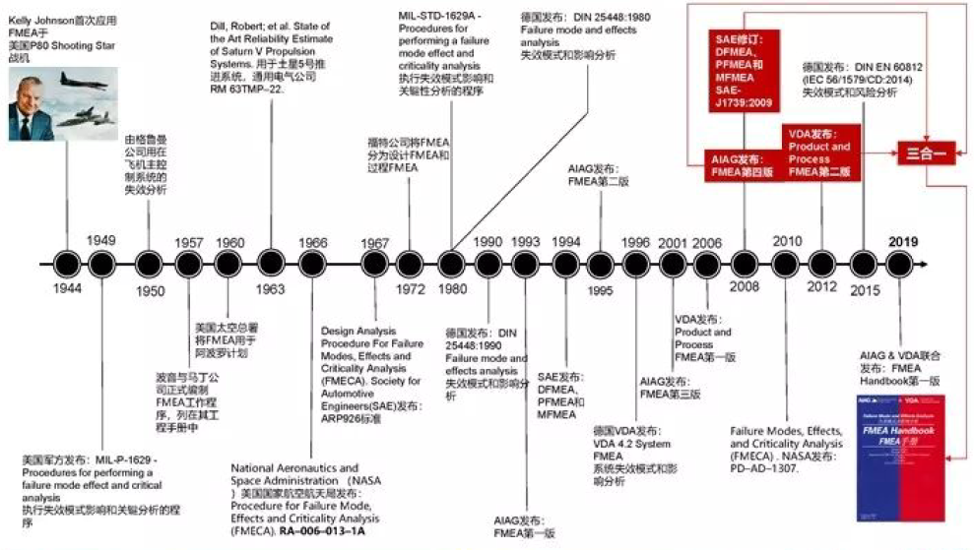
发展历史
深信服科技培训发展中心系列课程

Slide 22
目的价值
预防
防错
减少
损失
团队
合作
持续
改进
减少
浪费
FMEA是一组系统化的活动，其目的是：
发现、评价产品/过程中潜在的失效及其后果
找到能够避免或减少这些潜在失效发生的措施
书面总结上述过程
是对设计(产品/过程)过程的完善，以明确什么样的设计才能满足客户要求
FMEA重点在于设计，无论是设计开发产品，还是过程设计
深信服科技培训发展中心系列课程

Slide 23
成本收益
有效实施预防计划；
识别改变需求，降低成本，减少浪费；
降低无增值操作，集中资源，循序改善产品设计和制程
避免采用高风险的设计，有助于设计改进；
循环改善，不断提升设计和制程可靠度；
制程检验，测试标准，检验程序、规范等；
可实施产品可靠性，制程安全性，环保的评估；
有助于工程师培训与演练。
工作量
Resource for
problem solving
纸面
Paper
硬件
Materia
传统模式
Traditional
FMEA
概念
Concept
设计
Design
生产
Process
运行
Produce
深信服科技培训发展中心系列课程

Slide 24
类型范围
系统级FMEA：针对整个系统/子系统的分析，在需求分析以及系统总设阶段开展。系统级可靠性设计其实就是系统级FMEA分析的简化实现。
特性级FMEA：针对某个功能特性的分析，在功能特性的概要设计/详细设计阶段开展。这是本培训课程的覆盖内容。
深信服科技培训发展中心系列课程

Slide 25
常见错误
FMEA
七宗罪
活动时间投入不够
糟糕的内
部沟通
缺乏真正的员工授权
缺少正式的变革战略规划
把FMEA当作快速解决问题的方法
为短期的财务结果而行事
缺乏客户为关注焦点
活动时间投入不够
糟糕的内部沟通
缺乏真正的员工授权
缺少正式的变革战略规划
把FMEA当作快速解决问题的方法
为短期的财务结果而行事
缺乏客户为关注焦点
深信服科技培训发展中心系列课程

Slide 26
2.2 FMEA之分析指导
深信服科技研发专业能力系列课程
深信服科技培训发展中心系列课程

Slide 27
总体步骤
功能分解与要求定义
失效分析（原因、表现、结果）
失效风险（频度、严酷度）定级排序
改进与提升措施制定
功能定义：分解该特性所包含的所有业务流程，定义每个业务流程的功能要求（基于客户）
失效分析：基于功能要求定义该业务流程的失效模式以及该失效模式对客户的影响，分析引发每个失效模式的原因（故障模式）
行动排序：评估每个失效原因的发生频度，严酷度，然后定义行动优先级（AP）
改进措施：针对需要解决（依据AP）的失效原因，给出失效发生的避免或者缓解措施
深信服科技研发专业能力系列课程

Slide 28
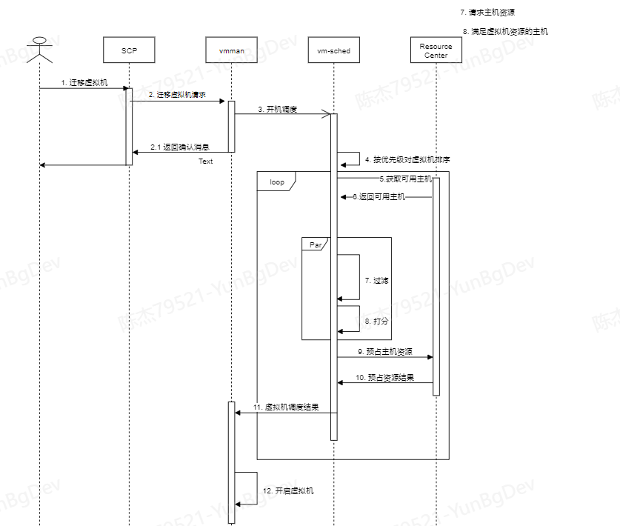
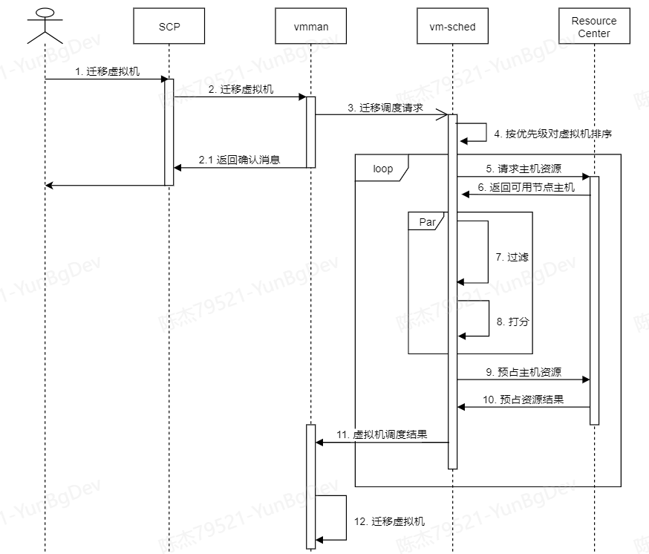
功能定义
功能分解：
将某个业务功能特性分解为若干个（也可能就是一个）独立的子功能点（独立完整的功能点），例如虚拟机生命周期管理这个特性，可以分为如下几个子功能点：1）虚拟机创建、2）虚拟机删除，3）虚拟机查询，4）虚拟机启动，5）虚拟机停止等等
对每个子功能点拆分实现该功能点的关键动作（流程分解，需要画出时序流程图，找出流程当中的所有动作和交互关系），例如虚拟机创建的关键动作为1）界面输入 2）属性解析（解析虚拟机的参数）3）查询虚拟机信息 4）创建计算资源 5）创建网络资源 6）创建存储资源 7）安装操作系统 8）启动虚拟机 9）写入虚拟机属性信息
深信服科技培训发展中心系列课程

Slide 29
功能定义
功能要求：
功能要求：每个子功能点的客户层面的规格要求（功能表现、技术指标、用户体验等等），其实也就是这个功能的验收标准
举例：比如创建虚拟机，其功能要求为在XXX秒内返回成功，并且在界面上可见新创建的虚拟机，新创建的虚拟机属性和状态正确，能够通过默认用户名和密码登陆
深信服科技培训发展中心系列课程

Slide 30
失效分析
失效分析：
失效模式定义：每个子功能点的功能要求的反面即为失效模式，每个失效模式单独一行，对于每个子功能点可能会有多个失效模式（功能要求的反面可能会有多个，取决于功能要求的内容）
失效影响分析：针对每种失效模式，分析其可能对客户的最终影响（参照P18的分类对照给出）
失效原因分析：基于子功能点的流程图里面的处理业务的对象实体的业务动作（例如写XXX文件到XX硬盘，写XXX数据到XXX数据库，转发数据包，发送消息给XXX、查询网络配置信息、查询卷信息，挂载卷等等），给出导致该动作失败（例如直接失败或者未在指定时间内完成）的原因（故障模式/错误模式：硬盘分区满、文件系统只读，超时不响应等等）即为失效原因。每个失效原因一行，一个失效模式会有多个失效原因（取决于该功能点的业务流程的业务动作的多少，业务动作也多，失效原因也越多）。
深信服科技培训发展中心系列课程

Slide 31
失效分析
失效原因分析的基本原则以及建议的容错机制如下：
模块之间的通信（接口调用、函数调用、远程调用等）都是不可靠的：作为发起方要设置超时时间，要进行超时后的处理（重试，多次重试后返回失败，由上一层的冗余机制进行容错），避免任务挂死
模块之间的通信（接口调用、函数调用、远程调用等）都是不可靠的：作为发起方要对对方的响应进行统计分析，如果发现有卡慢的行为出现，要通过上层的冗余容错机制（系统级的容错机制）来保证其所承载业务功能不失败/卡慢
涉及到资源（公共资源：CPU、内存等；业务资源：DHCP池，VLAN池等）申请释放的，就需要考虑资源申请失败、资源释放失败等故障模式，通常情况下首先要进行重试，多次重试失败后返回本次业务处理失败，通过上一层的冗余机制（系统级的可靠性机制来进行支撑）进行容错
涉及到文件读写的就要考虑文件读写失败，造成失败的原因包含但不限于文件不存在，文件权限不正确，文件格式不正确，文件存储空间不足，文件过多或者过大等等，针对不同的原因给出相应的容错机制（重试，读取备份文件、修改权限等，这些需要系统级的可靠性机制进行支撑）来保证文件读写成功或者虽然文件读写失败不会导致其所承载业务功能失败
深信服科技研发专业能力系列课程

Slide 32
失效分析
失效原因分析的基本原则以及建议的容错机制如下（续）：
涉及到硬盘读写的就要考虑硬盘读写失败，造成失败的原因主要是硬盘自身故障或者硬盘空间不足，首先要进行重试，重试失败后需要借助上一层的容错机制（系统级的冗余机制）来保证数据读写成功
涉及到数据读的就要考虑读取的数据是否正确，要对读取的数据内容进行校验，发现数据内容异常后，要通过读取备份数据或者由上一层容错机制（系统级的容错机制）来保证其所承载业务功能不失败
涉及到数据库读写的就要考虑数据库读写失败、挂死，造成的原因包含但不限于数据库（广义的数据库，包含传统数据库以及各种缓存等等）的故障，数据库网络连接故障等，首先要进行重试，重试失败后需要借助上一层的容错机制（数据库集群）
涉及到硬件访问操作的就需要考虑硬件故障带来的硬件访问失败，硬件访问卡慢，硬件访问超时，对于超时和失败，一般会先进行重试，重试失败后由上层的冗余容错机制（系统级的容错机制）来保证其所承载业务功能不失败，对于访问卡慢，则直接按照重试失败进行处理。
深信服科技研发专业能力系列课程

Slide 33
行动优先级
行动优先级AP：评估每一种失效原因的风险等级以便确定实施改进措施的顺序 。AP = S*O*D
严重度(S) ：也叫作严酷度，假定失效模式出现后造成潜在的后果程度，就是对客户的业务影响程度
频度 (O)：该失效原因（故障模式）发生的概率（可能性）有多大
探测度(D) ：在现有的方案机制下，造成失效的失效原因被检测到的概率有多大
SOD取值：1~10
S：越大表示越严重
O：越大发生概率越大
D：越大越难以被检测，风险越大
即便产品/过程看起来相同，将一个团队的FMEA和另一个团队的FMEA评级进行比较是不合适的。因为每个团队的环境都不相同。因此他们各自的评级都是独一无二的【评级是主观的】
深信服科技培训发展中心系列课程

Slide 34
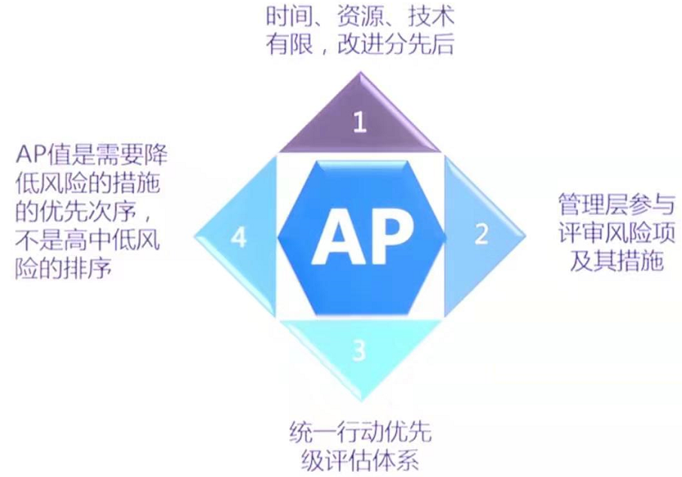
行动优先级
首先着重于严酷度，其次为频度，然后为探测度
其逻辑遵循了FMEA的失效预防的目的
将措施分为高、中、低三个优先级别
深信服科技培训发展中心系列课程

Slide 35
行动优先级之S
深信服科技培训发展中心系列课程

Slide 36
行动优先级之O
深信服科技培训发展中心系列课程

Slide 37
行动优先级之D
深信服科技培训发展中心系列课程

Slide 38
行动优先级之SOD
优先级中（M）：应当（Should）确定适当的措施来改进失效原因（故障模式）检测机制，并提供相应的故障隔离、恢复等容错措施来避免造成失效结果
优先级低（L）：可以（Could）确定适当的措施来改进失效原因（故障模式）检测机制，并提供相应的故障隔离、恢复等容错措施来避免造成失效结果
优先级高（H）：需要（Shall）确定适当的措施来改进失效原因（故障模式）检测机制，并提供相应的故障隔离、恢复等容错措施来避免造成失效结果
深信服科技培训发展中心系列课程

Slide 39
改进措施
改进措施：针对需要改进的失效原因，给出故障检测与故障隔离、恢复的机制（可以参照可靠性需求基线和可靠性设计准则中的技术要求，有部分容错机制是需要依赖公共可靠性机制的），最终达成各个子功能点的功能不失效或者少失效。常见的指导建议如下：
进程类故障：指的是本特性的承载载体，主要有公共机制提供统一的进程故障检测与自愈能力。
对于入口处的进程A故障，公共机制进行检测和自愈即可，但是如果涉及到数据残留，则需要本特性自行进行处理
对于非入口处的进程B故障，除了公共机制的自动检测与自愈之外，那么本特性周边与之交互的进程则需要重试（匹配进程B的故障恢复）
网络类故障：主要有公共机制提供统一的网络故障（含亚健康）检测与自愈机制，包括物理网络以及虚拟网络/容器网络等，对于本特性而言主要针对网络通信故障（超时不响应）进行重试（解决公共机制容错期间造成的网络短暂中断）
周边服务故障：由周边服务提供可靠性机制，对于本服务而言主要通过重试来来解决周边部件容错期间造成的短暂故障，通过超时机制来保证自身不会卡死
硬件部件故障：硬件访问时需要具备超时防卡死、超时重试、特定错误码的针对性处理（隔离、屏蔽、业务层面修复）。
文件读写类故障：文件发生读失败后，需要进行重试、采用默认值、从备份读取等方式；文件写入失败后，需要进行重试，重新生成、写入备份文件等
数据操作类故障：数据读写发生失败后，需要进行重试，从备份/副本读写
中间件故障：对于数据库等中间件的访问操作如果出现失败，需要进行重试
深信服科技培训发展中心系列课程

Slide 40
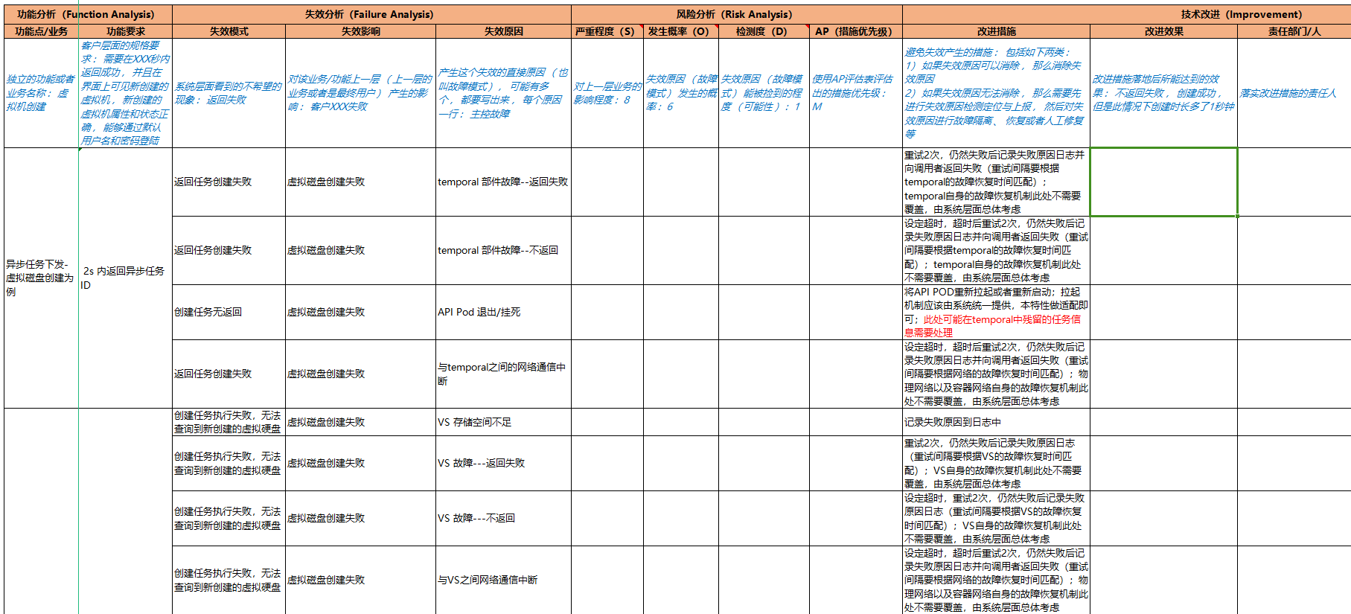
典型样例
更多产品实践请移步：https://docs.atrust.sangfor.com/pages/viewpage.action?pageId=253663540
深信服科技培训发展中心系列课程

